Slide 1
协同开发与版本控制
林浩

Slide 2
协同开发与版本控制
开发中的若干需求：
回退版本：将某个文件回溯到之前的状态，甚至将整个项目都回退到过去某个时间点的状态（多人合作）
问题核查：比较文件的变化细节，查出最后是谁修改了哪个地方，从而找出导致怪异问题出现的原因，又是谁在何时报告了某个功能缺陷等等
实验新想法的时候回退的鲁棒性：就算所有人乱来一气把整个项目中的文件改的改删的删，你想要轻松恢复到原先的样子，但额外增加的工作量需要尽量的少，需要很灵活的对不同分支进行管理
采用版本控制系统是个明智的选择，以保存某一幅图片/页面布局文件/后台代码文件的所有修订版本，
版本控制是协同开发系统的核心功能
版本控制系统的作用
追踪文件变更：修改人、修改时间、修改内容
多人协作开发：不同开发者开发的软件版本同步与通信

Slide 3

Git简介
Linux 内核开源项目有着为数众多的参与者。 绝大多数的 Linux 内核维护工作都花在了提交补丁和保存归档的繁琐事务上（1991－2002年间）。 到 2002 年，整个项目组开始启用一个专有的分布式版本控制系统BitKeeper 来管理和维护代码。
到了 2005 年，开发 BitKeeper 的商业公司同 Linux 内核开源社区的合作关系结束，他们收回了 Linux 内核社区免费使用 BitKeeper 的权力。 这就迫使 Linux 开源社区（特别是 Linux 的缔造者 Linus Torvalds）基于使用BitKeeper 时的经验教训，开发出自己的版本控制系统。
Git的若干目标
速度快：独特的快照机制
设计简单：简洁鲁棒的数据模型
对非线性开发模式需提供强力支持（允许成千上万个并行开发的分支）
完全分布式
有能力高效管理类似 Linux 内核一样的超大规模项目（速度和数据量）
Linus Torvalds
（Linux内核和Git的缔造者）

Slide 4
Git演示
演示目标：借助Git工具，开发一个项目，以展示Git的若干核心命令、Github的使用、Git的协作开发流程等（与作业密切相关）
建议同学们在操作过程中使用“2018 年春季《大学计算机基础》(理科) 综合设计实验指导书”中选定的一道Python编程题做为项目开发需求，并使用其代码进行回顾式开发（无需进行代码重新开发）
本演示提供的一个简单的开发需求及相应代码仅作为可选项
需求：用户给定一个文件路径及其文件名，输出文件的创建时间、修改时间等。
代码：fileinfo.py

Slide 5
Git演示
准备工作：Git安装
安装Git可参考：https://git-scm.com/book/en/v2/Getting-Started-Installing-Git
建议安装命令行工具而非客户端
建议的操作系统：Ubuntu > Mac OSX > Windows
其中Ubuntu系统可以在Windows系统上借助Vmware工具安装虚拟机实现
后续演示以Mac OSX为例，主要使用iTerm 2命令行工具（与Ubuntu系统的终端Terminal功能类似）

Slide 6
Git演示
Step1: 在本地工作目录初始化本地仓库
工作目录
（Working Directory）
mkdir gitdemo
cd gitdemo
git init
Initialized empty Git repository in
ls .git
HEAD description info refs config hooks objects
本地仓库（Local Repo）
为何要创建本地仓库 -> 版本数据库（Version Database）
Notes:
git init之后产生了.git目录，就是本地仓库（Local Repo）
为何要创建本地仓库：本地仓库中包含了控制文件版本相关信息,即版本数据库

Slide 7
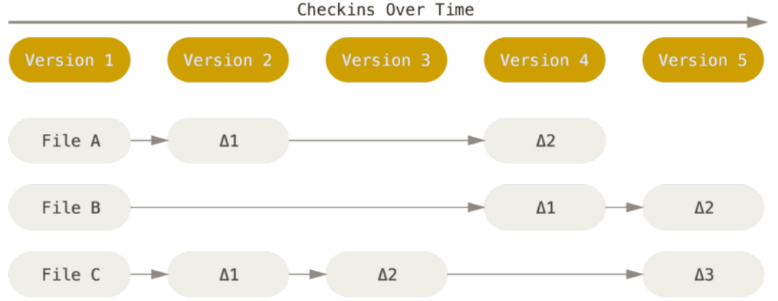
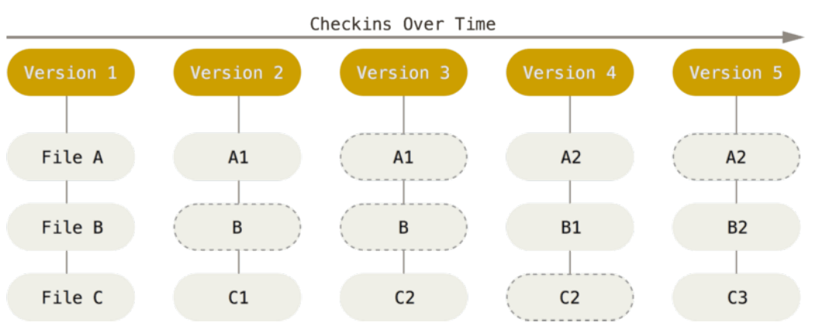
问题一：版本数据库存储了什么信息？
版本数据库存储信息方式：直接记录快照，而非差异比较！！！
Git 和其它版本控制系统（包括 Subversion 和近似工具）的主要差别在于 Git 对待数据的方法。
其他大部分系统以文件变更列表的方式存储信息。 这类系统（CVS、Subversion、Perforce、Bazaar 等等）将它们保存的信息看作是一组基本文件和每个文件随时间逐步累积的差异。
Git 更像是把数据看作是对小型文件系统的一组Snapshot。每次你提交更新，或在 Git 中保存项目状态时，它主要对当时的全部文件制作一个快照并保存这个快照的索引。如文件没有修改，Git 不再重新存储该文件，而是只保留一个链接指向之前存储的文件。Git 对待数据更像是快照流。
其他系统：存储每个文件与初始版本的差异
Git：存储项目随时间改变的快照
Notes:
其他系统：
每个文件单独追踪其版本信息，包括原始的File文件和每个版本上的delta增量信息
Git：
每个version包含了整个项目文件的一份完整复制，有些文件变了（实框），有些文件未变（虚框），虽然如果文件没有修改，Git 不再重新存储该文件，而是只保留一个链接指向之前存储的文件，更多的冗余存储换来了更高的存取效率

Slide 8
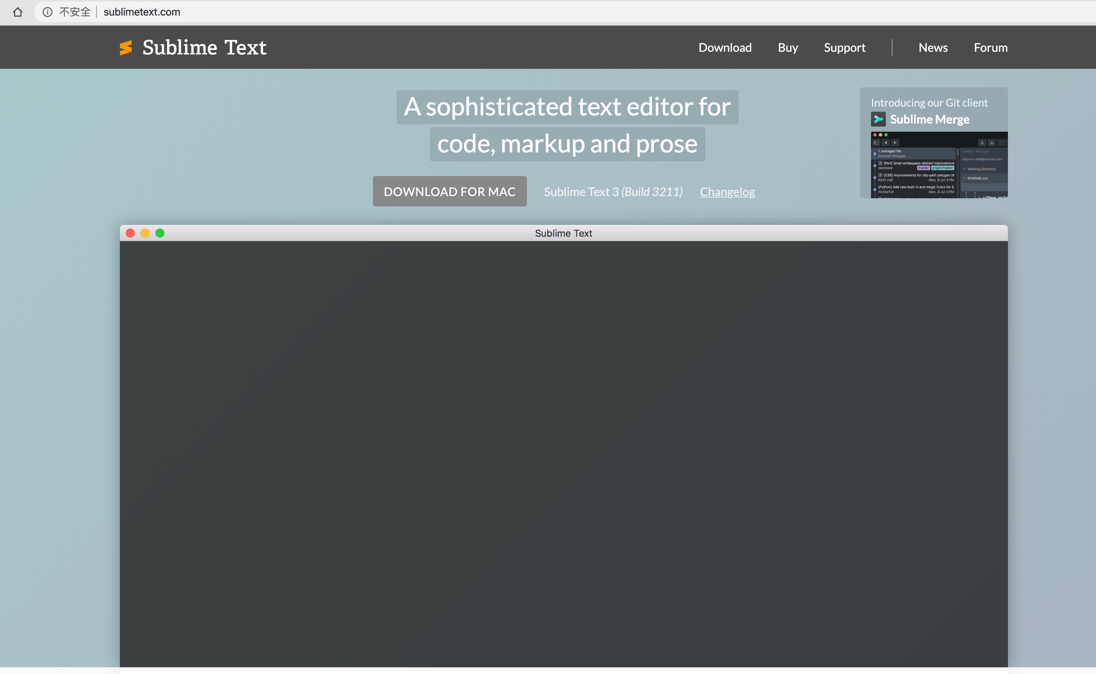
Git演示
Step 2: 对工作目录进行修改，使用Sublime编辑器在本地工作目录中新增并编辑文件fileinfo.txt
Notes:
这一步骤中可以新增、删除、修改文件

Slide 9
Git演示
Step 3: 提交修改到暂存区
Repository 本地仓库
版本数据库
Index (staging area)
暂存区
Working directory
工作目录
.git
.git/index
./
add (stage) files
git add fileinfo.txt
git add fileinfo.txt
Notes:
这里的修改可以是新增文件，也可以是删除文件，也可以文件中内容的修改

Slide 10
Git演示
Step 4: 提交已暂存文件到本地仓库的版本数据库中
Repository 本地仓库
版本数据库
Index (staging area)
暂存区
Working directory
工作目录
.git
.git/index
./
commit
git commit -m ’ initial update’
一次commit批量将所有处于暂存状态的文件保存成一个snapshot保存到版本数据库中
git commit -m 'initial update'
Notes:
Git commit之后产生一串数字，代表文件内容的Hash值，Git repo就是通过该Hash值索引到不同版本的文件的，同时Git仓库中产生了第一个Snapshot
到此为止，一个完整的提交修改到本地仓库的流程就结束了。如果后续有其他修改，可以反复执行git add和git commit操作。

Slide 11
问题二：Git为何要设计暂存区？
为何不在每次修改文件之后，直接git commit，将文件修改提交到本地仓库的版本数据库？通过git add提交修改到暂存区的目的是什么？
想象一下下边这种情形，我们修改了大量的文件。但是有部分文件修改必须放弃，不能提交到版本库。我们怎么办呢？
由于git commit操作是一个批量提交的操作，所以我们只能一个一个把不想提交到版本库的文件再修改回去，再进行提交。这样是不是很麻烦呢？
如果有暂存区的话，我们可以从修改的文件中挑选需要提交到版本库的文件，将其通过git add添加到暂存区，然后再git commit。这样就不存在上边说的问题了。

Slide 12
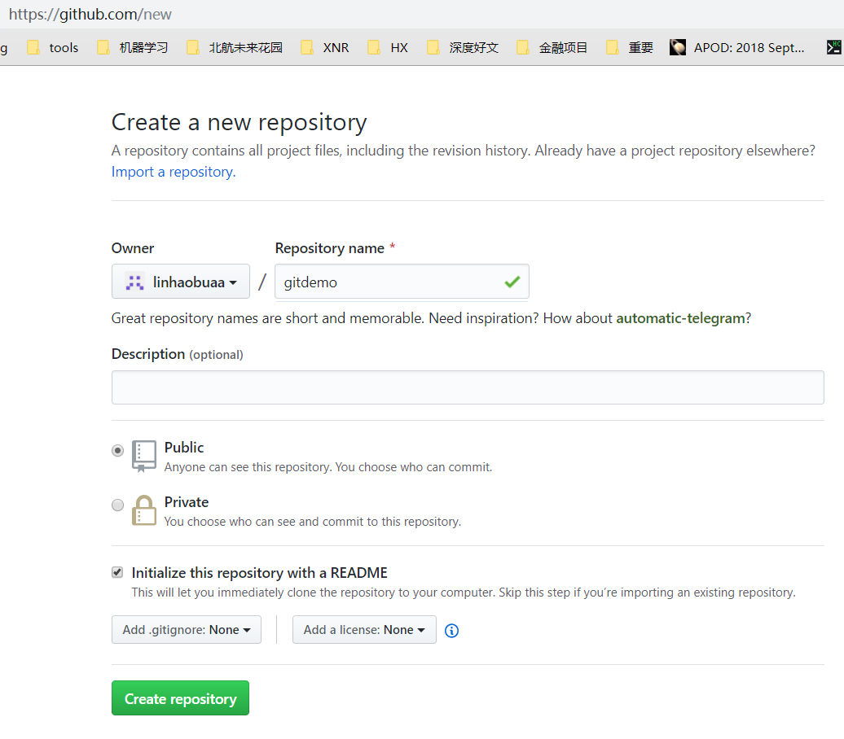
问题三：如何共享代码？
场景：A同学对gitdemo项目进行了初始化，并添加了一些文件进来，现在B同学想加入开发队伍，需要首先解决如何将A的代码共享出来的问题。
解决方案：以Github作为桥接A和B的纽带
Github：Git仓库在线托管平台
A通过Github创建在线仓库Remote Repo，并关联本地仓库和在线仓库
A在本地仓库上通过git push命令将初始修改同步（推送）到Github上的在线仓库中
B在工作目录中通过git clone命令克隆A创建的Remote Repo，进而在本地创建了与A本地仓库相同的Repository
在线仓库

Slide 13
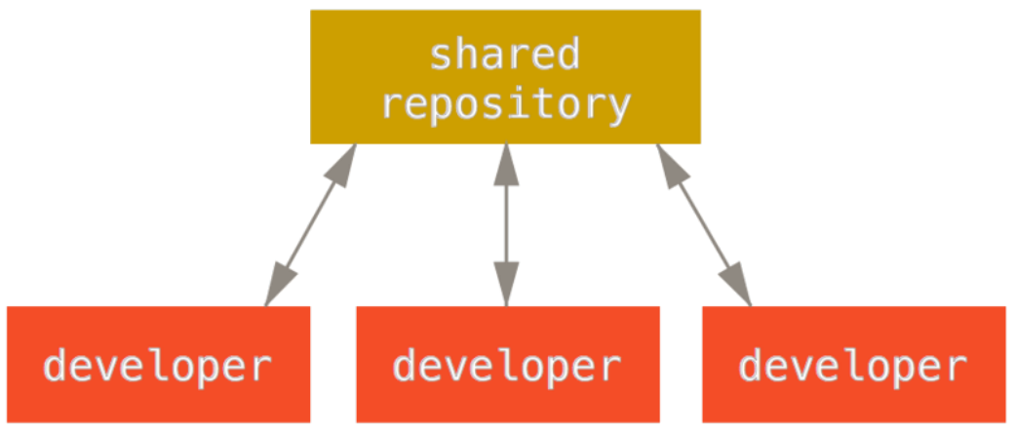
问题四：后续如何进行协作开发？
最简单的协作方式：集中式工作流
单点协作模型
一个中心集线器，或者说仓库，可以接受代码，所有人将自己的工作与之同步
若干个开发者则作为节点——也就是中心仓库的消费者——并且与其进行同步
Github/Gitlab/自建Git服务器
每个开发者从远端共享仓库
克隆代码到本地进行修改再
推送回共享代码库
Notes:
同传统的集中式版本控制系统（CVCS）不同，Git 的分布式特性使得开发者间的协作变得更加灵活多样。 在集中式系统中，每个开发者就像是连接在集线器上的节点，彼此的工作方式大体相像。 而在 Git 中，每个开发者同
时扮演着节点和集线器的角色——也就是说，每个开发者既可以将自己的代码贡献到其他的仓库中，同时也能维护自己的公开仓库，让其他人可以在其基础上工作并贡献代码。 由此，Git 的分布式协作可以为你的项目和团队
衍生出种种不同的工作流程，接下来的章节会介绍几种利用了 Git 的这种灵活性的常见应用方式。 我们将讨论每种方式的优点以及可能的缺点；你可以选择使用其中的某一种，或者将它们的特性混合搭配使用。
当然集中式工作流并不局限于小团队。 利用 Git 的分支模型，通过同时在多个分支上工作的方式，即使是上百人的开发团队也可以很好地在单个项目上协作。

Slide 14

问题四：后续如何进行协作开发？
Remote Repo
Master
C1
Alice
Bob
C2

Slide 15
问题四：后续如何进行协作开发？
Remote Repo
git clone
git clone
Master
Master
Master
C1
C1
C1
Alice
Bob
C2
C2
C2

Slide 16
问题四：后续如何进行协作开发？
Remote Repo
Master
Master
Master
C1
C1
C1
Alice
Bob
C2
C2
C2
CA
git add
git commit
CB
git add
git commit

Slide 17
问题四：后续如何进行协作开发？
Remote Repo
Master
Master
Master
C1
git push
C1
C1
Alice
Bob
C2
C2
C2
CA
CA
CB

Slide 18
问题四：后续如何进行协作开发？
Remote Repo
Master
Master
Master
C1
C1
git fetch
C1
Alice
Bob
C2
C2
C2
CA
CA
CA
CB

Slide 19
问题四：后续如何进行协作开发？
Remote Repo
Master
Master
Master
C1
C1
git merge
C1
Alice
Bob
C2
C2
C2
CA
CA
CA
CB

Slide 20
问题四：后续如何进行协作开发？
Remote Repo
Master
Master
Master
C1
C1
git push
C1
Alice
Bob
C2
C2
C2
CA
CA
CA
CB
CB

Slide 21
问题四：后续如何进行协作开发？
Remote Repo
Master
Master
Master
C1
git pull
C1
C1
Alice
Bob
C2
C2
C2
CA
CA
CA
CB
CB
CB

Slide 22
问题四：后续如何进行协作开发？
更加流行的协作开发方式：Fork + Pull Request
Github主库
Fork
Fork
Fork
开发者1的Github库
开发者2的Github库
开发者N的Github库
… …
Clone
Clone
Clone
开发者1的
本地仓库
开发者2的
本地仓库
… …
开发者N的
本地仓库
本地仓库初始化

Slide 23
问题四：后续如何进行协作开发？
更加流行的协作开发方式：Fork + Pull Request
Merge
Github主库
Pull Request
开发者1的Github库
开发者2的Github库
开发者N的Github库
… …
Pull
Push
开发者1的
本地仓库
开发者2的
本地仓库
… …
开发者N的
本地仓库
后续代码同步
Fork + Pull Request的优势？

Slide 24
作业
总体要求
按照本讲演示的思路，每个同学在本地计算机上独立完成基于Git的回顾式协作开发过程，理解Git的设计理念，并撰写实验报告，实验报告中应包含分步骤的演示过程说明、关键配置的截图、关键命令的运行结果截图、程序运行结果截图等，可额外阐述对Git设计理念的理解（配合命令执行结果）
选取的编程项目可以是二者之一：（1）“2018 年春季《大学计算机基础》(理科) 综合设计实验指导书”中选择的一道Python题（建议项）；（2）本讲提供的提取文件基本信息代码fileinfo.py（可选项）
提交方式：将实验报告提交给助教，提交截止时限为本讲结束后一个月内
需独立完成的操作至少应包括：
本地仓库的初始化，利用git add和git commit命令逐步分批（例如按照功能模块）添加代码至本地仓库， 其中commit操作不少于5次（基本要求）
Github远程仓库的创建，本地仓库与Github远程仓库的关联，利用git pull和git push操作同步到Github远程仓库；引入第二个开发者（例如每个学生可创建两个Github账号，模拟两个开发者的身份，本地机器上也可设置两个工作目录以分别存放两个开发者的本地仓库），将一部分代码编辑的任务分配给第二个开发者，进而进行协同开发工作（基本要求，对应ppt第12页-21页内容以及本讲演示的内容）
参考Git官方文档，以Fork+Pull Request的方式进行协同代码添加，体会协同开发的工作流程（拓展要求，可视个人学习情况，不做硬性要求，对应ppt第22页-23页内容，本讲并未演示只介绍了基本思路）

Slide 25

林浩
linhao2014@buaa.edu.cn

